Slide 1
Equilibre hydro-électrolytique
Réalisé par

Slide 2
INTRODUCTION
Equilibre du milieu intérieur grâce à :
- hydratation normale
- équilibre acide-base
- équilibre anions-cations : Na, K, Ca, Mg, Cl, Phosphore, Sulfate, protéine.
L’eau suit le mouvement du NaCl ⇒ étude de ces mouvements

Slide 3
I - Métabolisme eau et sel :
A - Eau :
a) Répartition de l’eau :

Slide 4
Total : 60 % du poids total du corps.
Variation selon :
- âge
- morphologie
- sexe
- masse graisseuse +++
Répartition : - secteur intracellulaire
- secteur extracellulaire

Slide 5
Eau extracellulaire
45 % de l’eau totale
plasma sanguin et liquide interstitiel (ultrafiltrat plasmatique sans éléments figurés du sang ni de protéines, présent dans LCR, lymphe, tissu conjonctif, os, séreuses, muqueuse, bile, liquide digestif)

Slide 6
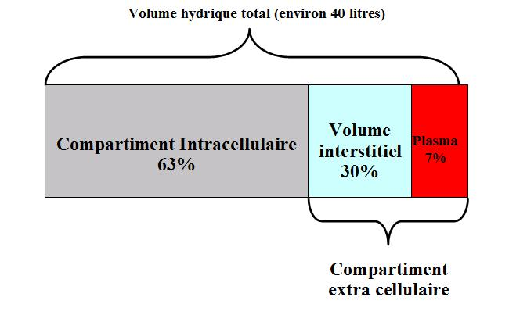

Slide 7
- Eau intracellulaire : 55 % de l’eau totale.

Slide 8
b) Balance hydrique E/S :

Slide 9
Entrée endogène : mécanisme oxydatif, 300 ml/24h
Entrée exogène : alimentation, boisson, perfusion, sonde, 2000 ml/j
Sortie rénale.
Sortie extra-rénale : -faible en temps normale,
- augmentée si pathologie.
-Diarrhées, matières fécales, brûlure,
ventilation assistée,
-pertes insensibles
(cutanées : 400 ml, respiration : 400 ml,
température : + 1 °C = 500 ml/j).

Slide 10
c) Régulation de l’eau :
La régulation de l’eau est principalement faite au niveau des tubules du rein

Slide 11
- Au TCP (Tube Contourné Proximal) arrive l’urine primitive (180 L/j) :
- réabsorption active de 70 % du Na
- réabsorption passive de l’eau, du Cl, 90 % des HCO3⁻
- réabsorption active du glucose, et du K⁺, PO4⁻⁻(phosphates), Ca⁺⁺, Mg⁺⁺, urée, acide urique
- extraction d’anions et de cations organiques et de certains médicaments.

Slide 12
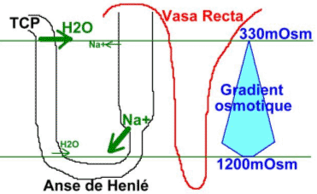
- Anse de Henlé :
- réabsorption active de NaCl.

Slide 13
- TCD (Tube Contourné Distal) :
- réabsorption de NaCl.

Slide 14
- TC (Tube Collecteur) corticale :
- réabsorption active de Na⁺ contre K⁺ et H⁺, sous l’influence de l’aldostérone
- réabsorption d’eau en présence d’ADH

Slide 15
- TC médullaire :
- réabsorption finale du Na, de l’eau en présence d’ADH
- excrétion H⁺, NH3
- régulation ultime du K⁺

Slide 16
d) Mouvements de l’eau :
Entrées
Sorties

Slide 17
Entrées :
- Sont sous dépendance du centre de la soif
- situé dans l’hypothalamus,
- sa stimulation ou son inhibition
entraîne un comportement adapté.

Slide 18
facteurs de déclenchement de la soif :
- osmolarité plasmatique
- variation PA, volémie, médicaments, douleur, stress

Slide 19
Déshydration ⇒ soif
Augmentation osmolarité des liquides de l’organisme ⇒ soif

Slide 20
Sorties :
Excrétion de l’eau sous la dépendance de l’ADH
⇒ augmentation de la perméabilité à l’eau du TCD
et du TC.

Slide 21
L’ADH est fabriquée par l’hypothalamus et stockée dans la post-hypophyse.
Elle est déstockée lors de l’augmentation de l’osmolalité plasmatique, hypoTA, hypovolémie, angiotensine, hypocalcémie, stress.

Slide 22
Mouvements d’eau entre le secteur intra et extracellulaire :
La natrémie reflète l’hydratation du secteur intracellulaire.
La protidémie et l’hématocrite reflète le secteur extracellulaire.
L’hypoprotidémie indique une hémodilution.
L’hyperprotidémie indique une hémoconcentration.

Slide 23
Mouvements d’eau entre les secteurs extracellulaire
(ou secteurs interstitielles) et les secteurs vasculaires :
Equilibre entre deux forces :
la pression hydrostatique régnant dans les capillaires (15 mmHg).
- la pression oncotique des protéines : tend à retenir l’eau dans les vaisseaux (25 mmHg).

Slide 24
La déshydratation
1. définition
Perte excessive de la teneur en eau de l’organisme
Déficit du volume liquidien par déséquilibre du bilan hydrosodé
Les besoins en eau vont augmenter chez la PA mais difficile car elle ne ressent
pas le besoin de boire

Slide 25
b. Causes
Soit par pertes liquidiennes excessives
Soit par insuffisance d’apports en eau et en sel

Slide 26
causes naturelles :
Vieillissement, diminution du pool hydrique, diminution de la sensation de soif,
diminution de concentration du rein, sueurs abondantes

Slide 27
causes psychologiques :
Inconscience, ignorance, dépression, anorexie, incurie ( manque de soin, laisser
aller), confusion, désorientation, démence, trouble de la compréhension et de la
communication, tentative de contrôle de l’incontinence

Slide 28
causes fonctionnelles :
Mobilité réduite, diminution des forces de la PA, diminution de la capacité de
coordination des gestes, diminution de la capacité visuelle, diminution de la
capacité cognitive, perte d’autonomie

Slide 29
causes environnementales :
Perte de repères, température extérieure en été, chauffage en hiver
causes dues à une affection :
maladie d’Alzheimer : perte du réflexe de boire, perte de repères et perte de mémoire incontinence urinaire
diarrhée, fièvre, vomissements
maladie aigue : fatigue+aliment = la PA boit ou ne boit plus
problème neurologique : pb moteur, handicap, paralysie, trouble de la déglutition, dysphagie dyspnée, polypnée ou tachypnée
causes latrogènes (causé par des traitements médicaux ou médicaments) : diurétique, laxatifs, antibiotiques parfois
diarrhéique

Slide 30
3. signes cliniques
Essentiellement : perte de poids, si excède 10% de la perte c’est une déshydratation majeure
sensation de soif altérée, persistance du pli cutané
sécheresse muqueuse buccale, réseau veineux s’aplatit
hypotension liée à l’hypovolémie, diminution du volume sanguin
= tachycardie
fièvre, polypnée, diminution du tonus musculaire, hypotonie des globes oculaires, cernes, troubles neuromusculaires (somnolence, trouble de la vigilance, agitation…)
oligurie (PA n’urine plus)
constipation
perte d’appétit, asthénie, désintérêt

Slide 31
conséquences neurologiques :
Altération du niveau de conscience, confusion, déclin cognitif, déclin fonctionnel,
complication neuroischémique, hémiplégie, coma

Slide 32
conséquences CV :
Par diminution du flux sanguin et par hémoconcentration, infarctus, phlébite,
accidents thromboembolique artériels et veineux, embolie pulmonaire.

Slide 33
Conséquence rénale :
Insuffisance rénale aiguë, infection urinaire

Slide 34
Autres consequences :
Aggravation de broncho-pneumopathie par diminution des sécrétions bronchiques
Surinfection, Etat fébrile, Escarres car manque d’eau entraîne une perte d’élasticité de la peau
Chutes avec malaises par hypotension orthostatique = risque fractures
Certaines de ces complications peuvent conduire au décès de la PA

Slide 35
traitements de la déshydratation
traitement préventif +++
action du rôle propre IDE
prévenir la perdition anormale de liquide
Détection des situations à risque : altération au niveau cérébral, état délirant…
Pour les détecter il faut faire une évaluation personnalisée des capacités physiques et psychiques de la PA.
Détection des facteurs d’aggravation
Diminution de l’absorption = anorexie
Augmentation des pertes liquidiennes = hypersudation, laxatif, diurétique…

Slide 36
Action de prévention
-Donner un apport liquidien de 1,5 à 2litres/jour
-Augmentation de l’apport d’aliments riches en eau
-Programmer des apports en petite quantité mais fréquente
-Augmentation des apports en eau si température extérieure élevée ou si chauffage, si fièvre, si patient sous traitement tel que diurétique ou laxatif
-Inciter la PA à boire en lui donnant des boissons diversifiées, adaptées à ses goûts
-Eau, café, thé, choco, lait, jus de fruit
-Penser que l’apport liquidien se fait aussi avec des potages ou bouillons de légumes
-Donner sucré, salé selon les préférences

Slide 37
-Varier chaud et froid
-Donner de l’eau gélifiée en cas de troubles de la déglutition
-Veiller à laisser le verre et la carafe à portée de main
-Remplir souvent le verre de la PA et la faire boire si nécessaire au cours de la
journée car elle n’y pense pas
-Essayer de proposer les boissons dans de grands récipients car PA a tendance
à boire ce qui lui est offert
-Travailler en collabo avec l’ergothérapeute pour pallier aux difficultés de la
PA (verre spécial, canard avec bec…)
-Mesurer les quantités absorbées (carafe graduée…)
-Surveiller le poids régulièrement
-Surveiller la concentration et le volume des urines
-Surveiller l’état de la muqueuse buccale (spray buccal, glaçons, soins de
bouche si nécessaire)
-Eduquer et informer la PA et son entourage sur l’importance de l’hydratation
-Si malgré toutes ces actions la PA ne boit pas ou peu, le signaler au médecin

Slide 38
Rôle IDE sur prescription
Réhydrater progressivement la PA en plusieurs jours
PA faiblement déshydratée :
-Réhydratation par voie orale, s/c (face ext. de la cuisse)
PA fortement déshydratée :
-Réhydratation par voie s/c, IV, orale
-Parfois recours à la déshydratation par la pose de sondes gastriques en cas de reflux ou de fausse route

Slide 39
Surveiller les effets de la réhydratation :
- Disparition signes cliniques
- Diurèse abondante
- Normalisation du bilan sanguin
- Traiter la cause de la déshydratation

Slide 40
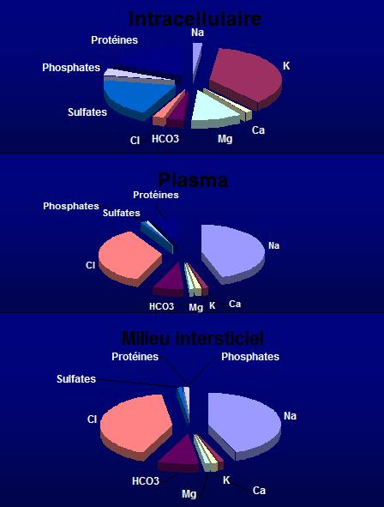
Intra cellulaire
plasma
Milieu intersticiel

Slide 41
 | normes
Sodium | 133 à 143 mmol/l
Potassium | 3,5 à 5 mmol
Chlore | 95 à 105 mmol/l
Bicarbonates | 22 à 30 mmol
Protéines totales | 65 à 75 g/l
Phosphore | 0,8 à 1,35 mmol
Magnésium | 0,75 à 1 mmol
Calcium | 2,25 à 2,5 mmol
Glucose | 3,6 à 5,5 mmol/l
Urée | 2,5 à 7,5 mmol/l
Créatinine | 50 à 115 µmol/l
Acide Urique | 120 à 420 µmol/l
Fer | 10 à 30 µmol
PAR CŒUR ! ! !

Slide 42
SODIUM Na
POTASSIUM K

Slide 43
B) Le Na :
a) La répartition :
- extracellulaire : 40 %.
Na : principal cation du secteur extracellulaire.
Natrémie : 142 mEq/l, détermine l’hydratation du secteur intracellulaire.
- intracellulaire : 60 % mais peu de Na, ou du Na non échangeable (présent dans les os).

Slide 44
b) Régulation par le rein :
Dans les 180 L d’urines primitives,
on a 1,5 Kg de Na.
Le rein régule la quantité de Na excrété en fonction de l’absorption de Na pour avoir une concentration en Na et un volume extracellulaire constant.

Slide 45
Autres causes :
intervention ou procédures diagnostiques qui nécessitent le jeûne
usage de lavements,
restriction hydrique (pour trouble cardiaque)
régime sans sel (pour trouble cardiaque)

Slide 46
c) Les Mouvements du Na :
Les entrées
Les sorties

Slide 47
Les entrées :
- alimentation : 8 à 15 g/j.
McDo = 41g/j
Chez soi = 12 à 16 g/j
À l’APHP = 8 g/j

Slide 48
Les sorties :
Rôle fondamental du rein : la natriurèse correspond aux apports sodés alimentaires.
Différents facteurs :
- débit de filtration glomérulaire : équilibre entre filtration et réabsorption tubulaire.
- aldostérone : augmente réabsorption au niveau du TCD
- facteur atrial natiurétique (hormone diurétique) : augmente fraction filtrée ⇒ augmente natriurie (opposé à l’aldostérone).

Slide 49
Hyponatrémie
Signes cliniques :
(nausées, vomissements, dégoût de l'eau, asthénie, céphalées, confusion), et sont souvent absents dans les hyponatrémies chroniques, surtout si elles sont modérées.

Slide 50
La gravité des hyponatrémies est liée à la survenue d'une HTIC (toujours dans les hyponatrémies d'installation rapide) responsable d'engagement avec troubles de la conscience et crises convulsives pouvant mener au décès.

Slide 51
Traitement
De la cause…
Mais progressivement !

Slide 52
II - Métabolisme du potassium :

Slide 53
A - Répartition :
Cation essentiellement intracellulaire (98 % muscles striés, hématies,...), extracellulaire (2 %).
Kaliémie : 3,7 à 4,5 mmol/l.

Slide 54
B - Bilan :
Entrées : alimentaire, 50 à 100 mmol/jour
Sorties :
- élimination rénale essentiellement
- perte par selles, sueur

Slide 55
C - Régulation rénale :
700 mmol/jour sont filtrés par les glomérules.
70 % sont réabsorbés dans le TCP activement.
10 à 15 % par l’anse de Henlé.
10 % seulement apparaît au niveau du TCD.
La sécrétion du K est sous influence de l’aldostérone, contre un ion Na+.

Slide 56
Kaliémie :
- diminuée :
par déplétion potassique,
par la restriction sodée,
par l’acidose.
- augmentée :
par surcharge potassique,
par surcharge sodée,
par l’alcalose.
Tout cela sous l’influence de l’aldostérone.

Slide 57
Métabolisme du K :
équilibre acido-basique : alcalose favorise pénétration du potassium dans les cellules et baisse la kaliémie.
insuline fait entrer le potassium dans les cellules.
catabolisme protidique libère du potassium.
aldostérone fait baisser potassium intracellulaire ⇒ augmentation kaliurie.
- état métabolique de la cellule lors de souffrance cellulaire libère du potassium intracellulaire dans le secteur extracellulaire. Exemple : rhabdomyolyse.

Slide 58
HYPERKALIEMIE
A – Définition
  Elle est définie par une kaliémie
supérieure à 4,5 mmol/l.
  Sa gravité est liée à sa toxicité
  myocardique avec risque d'arrêt cardiaque.

Slide 59
B - Diagnostic différentiel
Fausses hyperkaliémies liées à une hémolyse
dans le tube de prélèvement,
à une pose prolongée du garrot.

Slide 60
C - Manifestations cliniques
Le pronostic vital est mis en jeu dès 7 mmol/l.
L’hypocalcémie abaisse ce seuil.

Slide 61
Signes myocardiques
ECG : - augmentation d'amplitude des ondes T
(étroites, pointues, symétriques) ,
troubles de la conduction auriculo-ventriculaire et
intraventriculaire (élargissement du QRS) ;
- TV
- FV

Slide 62
2. Signes d'atteinte des muscles striés
Paresthésies (autour de la bouche, des extrémités).
Paralysie flasque, symétrique.

Slide 63
3. Atteinte endocrinienne
Stimulation de la sécrétion d'insuline.

Slide 64
E – Traitement
Toute hyperkaliémie doit mener à la réalisation immédiate d'un ECG.

Slide 65
Si K > 6 mmol/l et/ou s'il existe des troubles de conduction à l'ECG, le traitement doit être immédiat, mené en milieu de réanimation sous surveillance continue de l'ECG.

Slide 66
  - L'épuration extra-rénale permet de diminuer la kaliémie de plus de 1 mmol/h ( il s’agit du traitement le plus efficace. Toutefois il impose la pose d’une voie d’abord centrale)
  - Gluconate de calcium à 10 % : 20 à 50 ml en IVD efficace en quelques minutes (effet suspensif et transitoire des effets myocardiques).
  - Bicarbonate de Na à 4,2 % 100 à 500 ml IV sur 30 mn en l'absence d'OAP.
  - G30 : 500 ml + 30 UI d'insuline rapide IV en 30 mn en l'absence d'OAP.
  - Salbutamol IV (0,1 à 0,2 mg/kg/mn).
  - Résines échangeuses d'ions (kayexalate ou calcium sorbisterit) per os (durée d'action
  2 heures) 15 g 1 à 4 fois par jour ou en lavement : 100 g (durée d'action 1 heure).

Slide 67
Réduction des apports alimentaires.

Slide 68
POINTS FORTS
C' est une urgence thérapeutique. Son pronostic est cardiaque pouvant mener à un arrêt cardiaque irréversible. Elle impose le réalisation en urgence d'un ECG. Son traitement doit être mené en réanimation sous surveillance scopique, si k> 6 mmol/l ou s'il existe des troubles du rythme ou de la conduction à l'ECG

Slide 69
HYPOKALIEMIE
Sensation de faiblesse musculaire, crampes, douleurs musculaires, malaise, voire pertes de connaissance
Constipation
Signes ECG : aplatissement de l'onde T et apparition d'une onde U (en pratique donnant un allongement de l'espace QT). À un stade de plus, survient une forme spéciale de TV : les torsades de pointes, courts accès en règle régressif mais pouvant se compliquer d'une FV.

